Slide 1
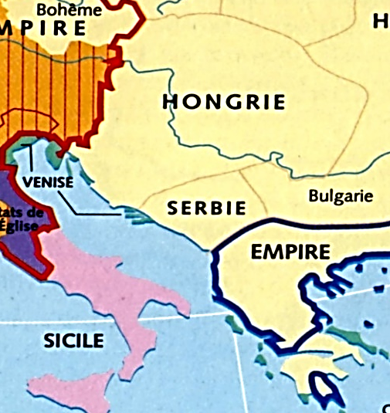
1290-1309 : Après la mort des derniers Arpad, Ladislas IV et André III, crise de succession ; Courts règnes de Venceslas III de Bohême-Pologne et Béla V
*1270 : Charles (II), fils de Charles 1er d’Anjou
Frère du roi de France Louis IX et roi de Naples-Sicile (1266)
A épousé Marie de Hongrie, fille d’Etienne V Arpad, roi de Hongrie
*1272 : Mort d’Etienne V ; Son fils Ladislas IV lui succède
*1290 : Mort de Ladislas IV
Roi de Hongrie et frère de Marie, sans héritier
*Son neveu Charles Martel
Fils de Marie de Hongrie et de Charles II de Naples-Provence
Est un prétendant au trône hongrois
*Mais les nobles hongrois lui préfèrent un Hongrois
André III Arpad, cousin de Ladislas IV ; Et…
*1295 : A Naples, mort du prétendant Charles Martel
Mais en Hongrie, en 1301, nouvelle crise de succession…
HONGRIE
Arpad
972-1301
André II
1205-35
FRANCE
Capétiens
987-1328
PROVENCENAPLES
Anjou
1266-1435
Etienne
Béla IV
1235-70
Louis VIII
1223-26
André III
1290-1301
Etienne V
1270-72
Louis IX
1226-70
Charles 1er
1266-85
Ladislas IV
1272-90
Marie de Hongrie
Charles II
1285-1309
Robert 1er
Naples
1309-43
Charles Martel
1290-95

Slide 2
1290-1309 : Après la mort des derniers Arpad, Ladislas IV et André III, crise de succession ; Courts règnes de Venceslas III de Bohême-Pologne et Béla V
*1301 : Mort d’André III, dernier roi de Hongrie Arpad, sans héritier *1301-08 : Nouvelle crise de succession durant laquelle…
*1301 : Les nobles hongrois élisent Venceslas (III)
Fils de Venceslas II, roi de Bohême (1278) et de Pologne (1300)
*Juin-déc. 1305 : Venceslas III devient roi de Bohême-Pologne
Avant d’être destituer en Hongrie : Nouvelle crise de succession
Puis de mourir en 1306, créant également
Des crises de succession en Bohême et en Pologne (!)
*1305(-09) : Le Wittelsbach Otton III
Est élu roi de Hongrie, sous le nom de Béla V
*Mais la candidature angevine revient
Et finalement…
PREMYSLIDES
Bohême
872-1306
Pologne
1300-1306
Hongrie
1301-1305
Venceslas II
1300 -1305
Venceslas III
1305-1306
Béla V
Wittelsbach
1305-1309
HONGRIE
Arpad
972-1301
André II
1205-35
FRANCE
Capétiens
987-1328
PROVENCENAPLES
Anjou
1266-1435
Etienne
Béla IV
1235-70
Louis VIII
1223-26
André III
1290-1301
Etienne V
1270-72
Louis IX
1226-70
Charles 1er
1266-85
Ladislas IV
1272-90
Marie de Hongrie
Charles II
1285-1309
Robert 1er
Naples
1309-43
Charles Martel
1290-95

Slide 3
1308-1342 : Avec Charles Robert, les Angevins de Naples règnent sur la Hongrie
*1308 : Les Etats de Hongrie élisent roi Charles Robert
Fils de l’infortuné Charles Martel
*1320 : Charles Robert épouse Elisabeth
Fille du roi de Pologne Ladislas 1er et sœur de Casimir III
NB : 1333-70 : Casimir III, frère d’Elisabeth, roi de Pologne
*1342 : Mort de Charles Robert, roi de Hongrie
Son fils Louis 1er d’Anjou lui succède…
FRANCE
Capétiens
987-1328
NAPLES
PROVENCE
Anjou (1)
1266-1382
HONGRIE
Arpad
972-1301
Louis VIII
1223-26
Etienne V
1270-72
Louis IX
1226-70
Charles 1er
1246-85
POLOGNE
Piast
960-1370
HONGRIE
Anjou (1)
1308-95
Ladislas IV
1272-90
Marie de Hongrie
Charles II
1285-1309
Ladislas 1er
1306-1333
André III
1290-1301
Robert 1er
1309-43
Charles Martel
1290-95
Charles de Calabre
Charles Robert Hongrie 1308-42
Elisabeth
Casimir III
1333-1370
Jeanne
Naples-Provence
1343-82
Louis 1er
Hongrie 1342-82

Slide 4
1342-1370 : Louis 1er d’Anjou, roi de Hongrie
1370 : Après la mort du dernier Piast Casimir III, Louis 1er d’Anjou, roi de Hongrie depuis 1342, est élu roi de Pologne
*1342-1370 : Louis d’Anjou, roi de Hongrie
NB : 1347 : En guerre contre sa cousine Jeanne de Naples-Provence
*1370 : Après la mort du dernier Piast Casimir III
Son neveu Louis 1er d’Anjou, roi de Hongrie depuis 1342
Est élu roi de Pologne
*1370 : Les deux couronnes en union personnelle
Jusqu’à la mort de Louis en 1382
NB : Face à la menace du sultan ottoman Mourad
Louis 1er s’allie avec Lazar Hrebeljanović, roi de Serbie
*Epilogue hongrois et polonais…
FRANCE
Capétiens
987-1328
NAPLES
PROVENCE
Anjou (1)
1266-1382
HONGRIE
Arpad
972-1301
Louis VIII
1223-26
Etienne V
1270-72
Louis IX
1226-70
Charles 1er
1246-85
POLOGNE
Piast
960-1370
HONGRIE
Anjou (1)
1308-95
POLOGNE
Anjou (1)
1370-99
Ladislas IV
1272-90
Marie de Hongrie
Charles II
1285-1309
Ladislas 1er
1306-1333
André III
1290-1301
Robert 1er
1309-43
Charles Martel
1290-95
Charles de Calabre
Charles Robert Hongrie 1308-42
Elisabeth
Casimir III
1333-1370
Jeanne
Naples-Provence
1343-82
Louis 1er
Hongrie 1342-82
Pologne 1370-82

Slide 5
1370-1382 : Avec le règne de Louis d’Anjou, Hongrie-Pologne en union personnelle
*1370-1382 : Avec le règne de Louis d’Anjou
Hongrie-Pologne en union personnelle ; Mais…
*1372 : Louis d’Anjou, sans héritier…
Il marie son héritière Marie à Sigismond
Fils cadet de l’empereur et roi de Bohême, Charles IV Luxembourg
NB : 1378 : Mort de Charles IV
Son fils aîné Venceslas, frère de Sigismond
Devient empereur et roi de Bohême
FRANCE
Capétiens
987-1328
NAPLES
PROVENCE
Anjou (1)
1266-1382
HONGRIE
Arpad
972-1301
Louis VIII
1223-26
Etienne V
1270-72
Louis IX
1226-70
Charles 1er
1246-85
POLOGNE
Piast
960-1370
HONGRIE
Anjou (1)
1308-95
POLOGNE
Anjou (1)
1370-99
Ladislas IV
1272-90
Marie de Hongrie
Charles II
1285-1309
Ladislas 1er
1306-1333
André III
1290-1301
Robert 1er
1309-43
Charles Martel
1290-95
Charles de Calabre
Charles Robert Hongrie 1308-42
Elisabeth
Casimir III
1333-1370
BOHEME
Luxembourg 1310-1437
Jeanne
Naples-Provence
1343-82
Louis 1er
Hongrie 1342-82
Pologne 1370-82
Pukuveras
1291-95
Jean 1er
Bohême
1310-46
LITUANIE
Gédiminides
1291-1440
Gédiminas
1316-41
Charles IV
E : 1346-78
HONGRIE
Luxembourg 1387-1437
Algirdas
1345-77
Kestutis
1381-82
Venceslas IV
Bohême
1378-1419
E : 1378-1400
Sigismond 1er
Hongrie
1387-1437
Marie 1ère
Hongrie
1382-95
Hedwige
Pologne
1384-99
Ladislas II
Pologne
1386-1434
Vytautas
Lituanie
1392-1430
POLOGNE Jagellon
1377-1572
LITUANIE
1440-1572

Slide 6
1382-1386 : Après la mort de Louis d’Anjou, ses deux filles transmettent son héritage : Marie épouse Sigismond 1er Luxembourg qui devient roi de Hongrie : union dynastique Bohême-Hongrie ; Hedwige épouse Ladislas II Jagellon, grand-duc de Lituanie, qui devient roi de Pologne : union dynastique Pologne-Lituanie
*1382 : Mort de Louis ; Sa fille Marie lui succède
Marie, reine de Hongrie-Pologne ; Mais en Pologne…
*1384 : Les nobles polonais refusent de maintenir l’union avec la Hongrie et élisent sa sœur Hedwige, roi de Pologne…
*Et pendant ce temps, plus à l’est, en Lituanie…
FRANCE
Capétiens
987-1328
NAPLES
PROVENCE
Anjou (1)
1266-1382
HONGRIE
Arpad
972-1301
Louis VIII
1223-26
Etienne V
1270-72
Louis IX
1226-70
Charles 1er
1246-85
POLOGNE
Piast
960-1370
HONGRIE
Anjou (1)
1308-95
POLOGNE
Anjou (1)
1370-99
Ladislas IV
1272-90
Marie de Hongrie
Charles II
1285-1309
Ladislas 1er
1306-1333
André III
1290-1301
Robert 1er
1309-43
Charles Martel
1290-95
Charles de Calabre
Charles Robert Hongrie 1308-42
Elisabeth
Casimir III
1333-1370
BOHEME
Luxembourg 1310-1437
Jeanne
Naples-Provence
1343-82
Louis 1er
Hongrie 1342-82
Pologne 1370-82
Pukuveras
1291-95
Jean 1er
Bohême
1310-46
LITUANIE
Gédiminides
1291-1440
Gédiminas
1316-41
Charles IV
E : 1346-78
HONGRIE
Luxembourg 1387-1437
Algirdas
1345-77
Kestutis
1381-82
Venceslas IV
Bohême
1378-1419
E : 1378-1400
Sigismond 1er
Hongrie
1387-1437
Marie 1ère
Hongrie
1382-95
Hedwige
Pologne
1384-99
Ladislas II
Pologne
1386-1434
Vytautas
Lituanie
1392-1430
POLOGNE Jagellon
1377-1572
LITUANIE
1440-1572

Slide 7
1382-1386 : Après la mort de Louis d’Anjou, ses deux filles transmettent son héritage : Marie épouse Sigismond 1er Luxembourg qui devient roi de Hongrie : union dynastique Bohême-Hongrie ; Hedwige épouse Ladislas II Jagellon, grand-duc de Lituanie, qui devient roi de Pologne : union dynastique Pologne-Lituanie
*1377 : Jagellon devient grand-duc de Lituanie
Pour Jagellon, alliance Pologne-Lituanie nécessaire
Pour lutter contre l’extension de l’Ordre teutonique ; A suivre…
*1385 : Union de Krewo
*1386 : Hedwige d’Anjou, reine de Pologne épouse
Jagellon, grand-duc de Lituanie
Début de l’union polono-lituanienne
*Jagellon et la Lituanie se convertissent au christianisme
Il prend le nom de Ladislas II, roi de Pologne
Et il donne son nom, Jagellon, à sa dynastie
NB : Lituaniens, dernier peuple d’Europe christianisé ; En 1386…
*La Lituanie…
FRANCE
Capétiens
987-1328
NAPLES
PROVENCE
Anjou (1)
1266-1382
HONGRIE
Arpad
972-1301
Louis VIII
1223-26
Etienne V
1270-72
Louis IX
1226-70
Charles 1er
1246-85
POLOGNE
Piast
960-1370
HONGRIE
Anjou (1)
1308-95
POLOGNE
Anjou (1)
1370-99
Ladislas IV
1272-90
Marie de Hongrie
Charles II
1285-1309
Ladislas 1er
1306-1333
André III
1290-1301
Robert 1er
1309-43
Charles Martel
1290-95
Charles de Calabre
Charles Robert Hongrie 1308-42
Elisabeth
Casimir III
1333-1370
BOHEME
Luxembourg 1310-1437
Jeanne
Naples-Provence
1343-82
Louis 1er
Hongrie 1342-82
Pologne 1370-82
Pukuveras
1291-95
Jean 1er
Bohême
1310-46
LITUANIE
Gédiminides
1291-1440
Gédiminas
1316-41
Charles IV
E : 1346-78
HONGRIE
Luxembourg 1387-1437
Algirdas
1345-77
Kestutis
1381-82
Venceslas IV
Bohême
1378-1419
E : 1378-1400
Sigismond 1er
Hongrie
1387-1437
Marie 1ère
Hongrie
1382-95
Hedwige
Pologne
1384-99
Ladislas II
Pologne
1386-1434
Vytautas
Lituanie
1392-1430
POLOGNE Jagellon
1377-1572
LITUANIE
1440-1572

Slide 8
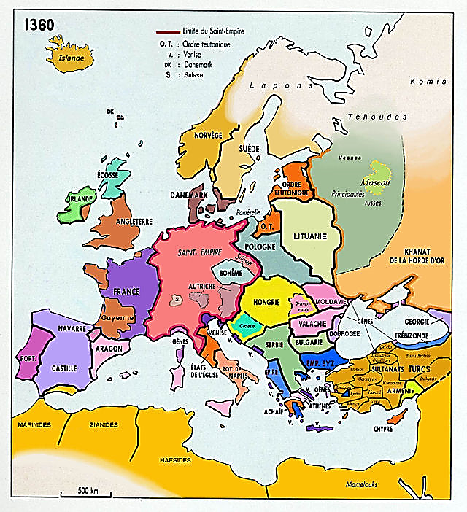
1236-1386 : la Lituanie des Gédiminides ; Contre l’Etat teutonique et la Horde d’or mongole, extension de la Lituanie de la mer Baltique à Kiev

Slide 9
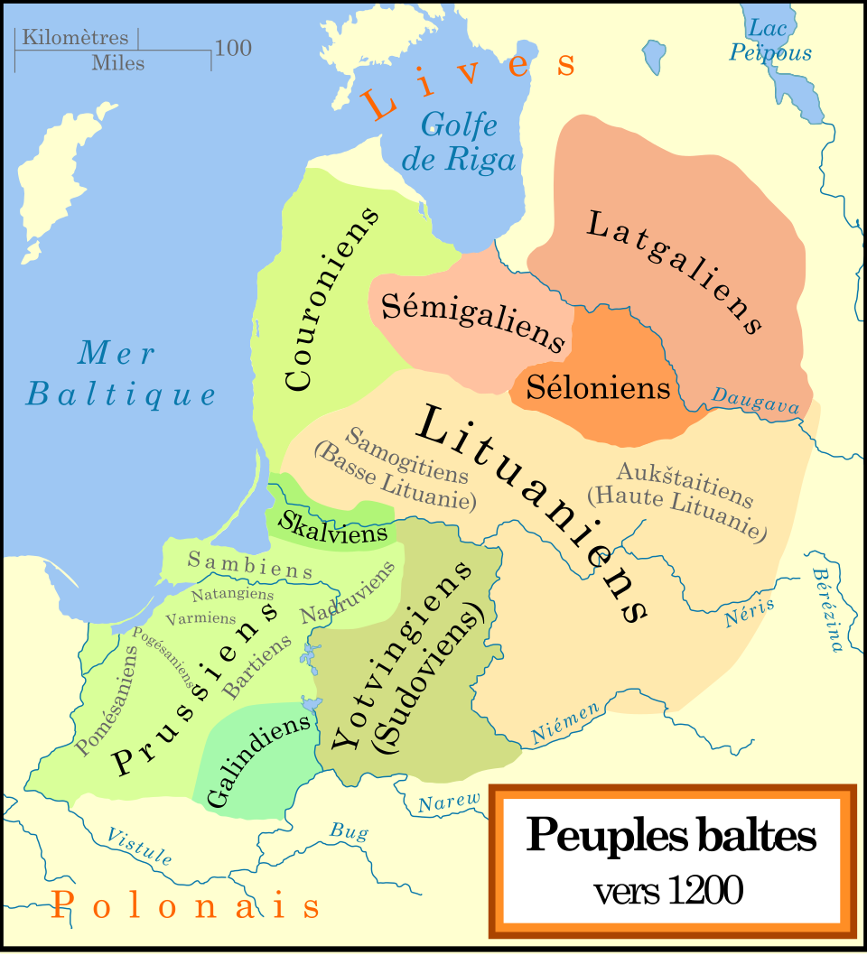
*1200 : A l’est de la mer Baltique...Entre Slaves occidentaux catholiques à l’ouest et au sud
Et Slaves orientaux orthodoxes à l’est…
*Les peuples baltes encore païens ; Du sud au nord…
*En Prusse : Borusses ou Pruthènes ou Prussiens
*Au nord du Niémen : Lituaniens
*En Livonie : Lettons et Couroniens ou Coures
*En Estonie : Les Estes et Lives finnois
Estes
Lives
Lettons

Slide 10
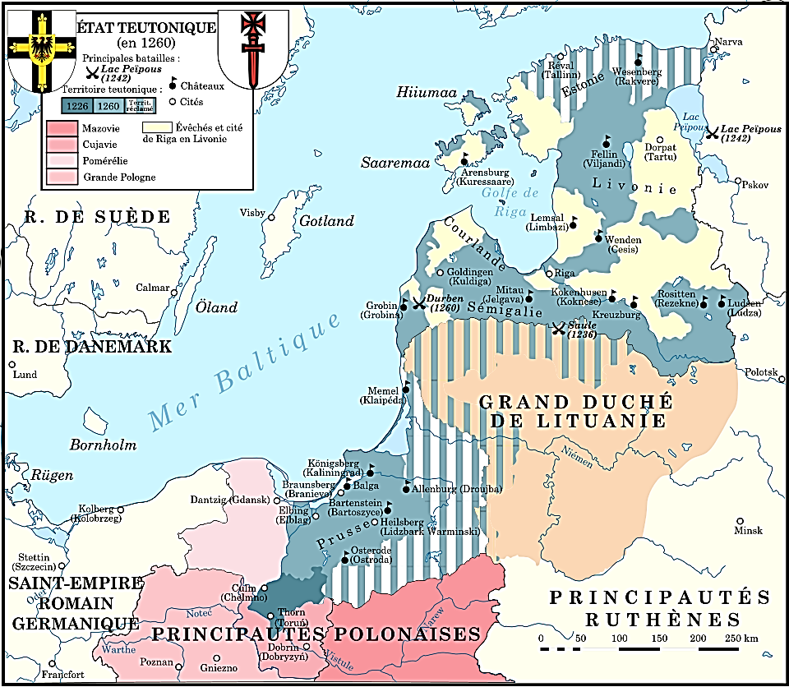
1236-1263 : Mindaugas fonde le grand-duché de Lituanie ; Lutte contre l’extension de l’Etat teutonique de Prusse et de Livonie (1201-1226) ; …
*1201-11 : Intrusion des Porte-Glaive sur la côte
Fondation de Riga
*1211 : 1ère révolte des Lituaniens
Refus de l’évangélisation et de la colonisation
*1226-60 : A l’appel du duc Conrad de Mazovie
Les chevaliers teutoniques s’installent en Prusse
A Chelmno et Torun ; Puis expansion…
*1236 : A la bataille de Saule…
Les Lituaniens de Mindaugas vainquent et tuent Volkwin, Grand maître des Porte-Glaive
Et ils arrêtent leur expansion
*1237 : Affaiblis…
Les Porte-Glaive intègrent l’Ordre teutonique
*1239 : Mindaugas, souverain des Lituaniens
*1251-52
Mindaugas se convertit au christianisme romain Avant d’être proclamé grand-duc…
P
L
P
T
s
s
L
T

Slide 11
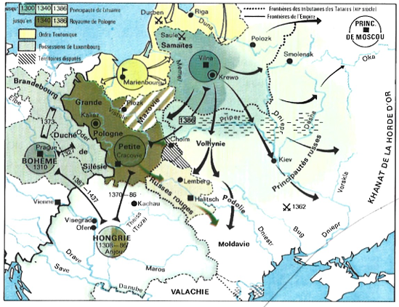
1236-1263 : … 1ère extension de la Lituanie
*1260 : A nouveau victorieux
A la bataille de Durben contre les Teutoniques
*1262 : Mindaugas abjure le christianisme (!)
Et vainqueurs des Teutoniques…
Il lance les 1^{ères} conquêtes au sud et à l’est
*Mindaugas rallie à lui les Ruthènes
Slaves occidentaux orthodoxes
Et ancêtres des Biélorusses et des Ukrainiens
*Il les soustrait ainsi
A la suzeraineté mongole de la Horde d’or (1243)
NB : Contrairement aux Russes de Moscou
Slaves orientaux et vassaux des Mongols
*1263 : Mort de Mindaugas
T
d
M
d
p
T
L
p
m
s
s
B
P
m
H
H
M
H
t
c

Slide 12
1291-1377 : Pukuveras et Gédiminas fondent la dynastie des Gédiminides ; Contre la Horde d’or des Mongols, 2ème expansion de la Lituanie en pays ruthène (Biélorusses et Ukrainiens) à l’est et au sud : Vitebsk, Minsk, Brest-Litovsk
*1291 : Pukuveras, grand-duc
Fondateur des Gédiminides
*1295 : Son fils Vytenis lui succède ; Puis…
*1316-41 : Son autre fils Gédiminas ; Vilnius, capitale
*1295-1341 : Contre la Horde d’or
Nouvelle expansion du grand-duché…
a) A l’est : Polatsk, Vitebsk
Minsk, Moghilev sur le Dniepr, jusqu’à la Bérézina
b) Au sud, marais de Pripiat
NB : Frontière actuelle Biélorussie-Ukraine
Et Brest-Litovsk, en Biélorussie actuelle…
NB : 1308 : Les Teutoniques annexent la Pomérélie
T
M
p
v
p
T
L
m
m
p
m
L
b
s
s
B
P
m
H
p
v
m
H
Pukuveras
1291-95
t
LITUANIE
Gédiminides
1291-1440
c
Vytenis
1295-1316
Gédiminas
1316-41
p

Slide 13
1316-1377 : Sous les règnes des fils de Gédiminas, Algirdas et Kestutis, 3ème expansion lituanienne : Volhynie, Podolie, Kiev, Briansk
*1341-45 : Mort de Gédiminas
Puis de son fils Jaunutis
*Le pouvoir est partagé entre ses deux autres fils
Algirdas et Kestutis
*1345 : Nouvelle expansion…
*1345-77 : Au sud : Volhynie et Podolie
*1361 : Kiev ; Briansk, à l’est
NB : 1349 : Casimir III de Pologne conquiert
La principauté ruthène de Galicie : Halicz, Lemberg…
*Grand prestige dans le monde chrétien
Du Grand-Duché, toujours païen…
Mais toujours menacé au nord
Par l’Ordre teutonique…
T
M
p
v
p
T
L
m
m
b
p
m
b
s
s
v
v
p
B
P
k
k
b
m
H
p
g
H
Pukuveras
1291-95
t
LITUANIE
Gédiminides
1291-1440
c
Vytenis
1295-1316
Gédiminas
1316-41
Algirdas
1345-77
Kestutis
1381-82
Jaunutis
1341-45

Slide 14
1377-1386 : Contre l’Ordre teutonique à nouveau menaçant, rapprochement de la Pologne du roi Louis d’Anjou et de la Lituanie du grand-duc Jagellon
*1377 : Mort d’Algirdas
Jogaila ou Jagellon fils d’Algirdas
Grand-duc de Lituanie ; Son oncle Kestitus écarté
*1381-82 : Kestutis dépose Jogaila
Avant d’être capturé et tué ; Mais surtout…
*Nouvelle attaque évangélisatrice des Teutoniques
*1377 : Vilnius est mise à sac ; Conséquence…
*En réaction…
Jagellon se rapproche de la Pologne de Louis d’Anjou
En lutte également contre l’Ordre teutonique
NB : 1342-70 : Louis d’Anjou, roi de Hongrie et de Pologne
*Pour la Pologne et la Lituanie…
Alliance nécessaire contre l’Ordre teutonique
Et ce sera principalement l’œuvre de Jagellon
*Dernier épilogue…
T
M
p
v
p
T
L
m
m
b
p
m
b
s
s
v
B
P
k
m
H
p
g
H
Pukuveras
1291-95
t
LITUANIE
Gédiminides
1291-1440
c
Vytenis
1295-1316
Gédiminas
1316-41
Algirdas
1345-77
Kestutis
1381-82
Jaunutis
1341-45
Jagellon
1377-1401

Slide 15
1382-1386 : Après la mort de Louis d’Anjou, ses deux filles transmettent son héritage : Marie épouse Sigismond 1er Luxembourg qui devient roi de Hongrie : union dynastique Bohême-Hongrie ; Hedwige épouse Ladislas II Jagellon, grand-duc de Lituanie, qui devient roi de Pologne : union dynastique Pologne-Lituanie
*1372 : Le Luxembourg Sigismond, fils cadet de l’empereur Charles IV, épouse Marie d’Anjou, héritière de Pologne-Hongrie
*1382 : Mort de Louis d’Anjou, roi de Hongrie et de Pologne
Les nobles polonais choisissent Hedwige, sœur de Marie d’Anjou
*1386 : Jagellon, grand-duc de Lituanie, converti au christianisme romain, épouse Hedwige d’Anjou, reine de Pologne
Et il est élu roi de Pologne sous le nom de Ladislas II
*1387 : Sigismond 1er Luxembourg couronné roi de Hongrie
*1392 : Ladislas II Jagellon s’installe à Cracovie
Son cousin Vytautas, fils de Kestutis
Devient grand-duc de Lituanie ; Et il mène sa propre politique
*1386-92 : Union dynastique de Pologne et de la Lituanie
Au XVe siècle, expansion de cet empire vers le sud ; A suivre…
*L’Europe en 1400…
FRANCE
Capétiens
987-1328
NAPLES
PROVENCE
Anjou (1)
1266-1382
HONGRIE
Arpad
972-1301
Louis VIII
1223-26
Etienne V
1270-72
Louis IX
1226-70
Charles 1er
1246-85
POLOGNE
Piast
960-1370
HONGRIE
Anjou (1)
1308-95
POLOGNE
Anjou (1)
1370-99
Ladislas IV
1272-90
Marie de Hongrie
Charles II
1285-1309
Ladislas 1er
1306-1333
André III
1290-1301
Robert 1er
1309-43
Charles Martel
1290-95
Charles de Calabre
Charles Robert Hongrie 1308-42
Elisabeth
Casimir III
1333-1370
BOHEME
Luxembourg 1310-1437
Jeanne
Naples-Provence
1343-82
Louis 1er
Hongrie 1342-82
Pologne 1370-82
Pukuveras
1291-95
Jean 1er
Bohême
1310-46
LITUANIE
Gédiminides
1291-1440
Gédiminas
1316-41
Charles IV
E : 1346-78
HONGRIE
Luxembourg 1387-1437
Algirdas
1345-77
Kestutis
1381-82
Venceslas IV
Bohême
1378-1419
E : 1378-1400
Sigismond 1er
Hongrie
1387-1437
Marie 1ère
Hongrie
1382-95
Hedwige
Pologne
1384-99
Ladislas II
Pologne
1386-1434
Vytautas
Lituanie
1392-1430
POLOGNE Jagellon
1377-1572
LITUANIE
1440-1572

Slide 16
*1397 : Union de Kalmar : Danemark, Norvège, Suède
*1354-95 : Expansion ottomane…
Anatolie, Balkans, Bulgarie
*Les Ottomans menacent la Serbie et la Valachie-Moldavie
*1396 : Echec de la Croisade de Sigismond de Hongrie
*1349-61 : Polonais et Lituaniens à Lviv et à Kiev
*1386 : Union dynastique des Jagellon
*1387 : Avec Sigismond, frère de Venceslas IV de Bohême
Bohême et Hongrie-Croatie-Transylvanie en union dynastique
*1368-1406 : Dans le Saint-Empire
Apogée des possessions des Habsbourg, puis partage, provisoire
Autriche, Styrie, Carinthie, Carniole, Tyrol, Sundgau et Brisgau
NB : 1291-1481 : Perte des III, puis des VIII Cantons helvétiques
*1385 : Les Aviz à la tête du Portugal
*1412 : Avec les Trastamare
Castille et Aragon-Sicile en union dynastique
*1382-99 : Après la mort de la reine Jeanne
Les Anjou (2) héritent de la Provence
Mais ils ne parviennent pas à prendre Naples aux Anjou (1)
*Naples reste un enjeu entre les Aragon et les Angevins (1) et (2)
*1389 : Trêve de la guerre de Cent Ans entre France et Angleterre
d
n
s
O
s
v
m
P
L
g
k
n
s
m
E
t
d
L
t
H
A
E
P
k
a
F
b
b
g
s
a
a
H
t
m
c
p
c
v
n
s
P
C
A
p
b
N
O
g
s
s

Slide 17
WITTELSBACH
Bavière
Palatinat
1180-1214-94
HABSBOURGAutriche Styrie
1278-1918
WITTELSBACH
Branche ludovicienne
Bavière
1317-1918
Brandebourg
1323-73
Hainaut-Hollande
1354-1433
WITTELSBACH
Branche
rodolphine
Palatinat
1294-1777
Electorat en 1356
Louis II
1253-94
Bavière
Palatinat
Rodolphe 1er
1278-82
E : 1273-91
Louis III-IV
1317-47
Bavière
Brandebourg 1323
E : 1314-47
Albert 1er
1282-1308
E : 1298-1308
Rodolphe 1er
Palatinat
1294-1319
Marguerite II
Hainaut-Hollande-Zélande
1345-54
Robert 1er 1353-90
Adolphe 1er 1319-27
Rodolphe II
1329-53
Frédéric III
1308-30
Albert II
1330-58
Léopold 1er
1308-26
Louis V
H.Bavière
1347-61
Brandebourg
1323-51
Etienne II
B.Bavière
1347-75
Louis VI
Brandebourg
1351-65
Otton VII
Brandebourg
1365-73
Guillaume V
Hainaut
Hollande-Zélande
1354-89
Robert II 1390-98
Rodolphe IV
1358-65
Archiduché 1358
Tyrol 1363
Sundgau 1324
Carinthie-Carniole
1335
Albert
Ha-Ho-Zé
1389-1404
LUXEMBOURG
Bohême
1310-1437
Brandebourg
1373-1415
Guillaume VI
1404-17
Autriche intérieure
léopoldienne
1365-1406
Archiduché
albertine
1365-1457
Tyrol
Sundgau Breisgau
frédéricienne
1406-1490
Styrie Carinthie
Carniole
ernestine
1406-1918
Jacqueline
1417-33
Albert III
Autriche
1365-95
Jean 1er
Bohême
1310-46
Léopold VIII
1365-86
Breisgau 1368
Charles IV
E : 1346-78
LUXEMBOURG
Hongrie
1387-1437
Albert IV
1395-1404
Frédéric IV
Tyrol
1406-39
Guillaume
1386-1406
Ernest 1er
1406-24
Albert V
1404-39
Bohême-Hongrie 1437-39
E : 1437-39
Venceslas IV
Bohême
1378-1419
E : 1378-1400
Sigismond 1er
Hongrie
1387-1437
Marie 1ère
Hongrie
1382-95
Sigismond
1446-90
Albert IV
1424-63
1457 : Archiduc
Frédéric III (V)
E : 1440-93
Archiduc : 1463-93

Slide 18
Borivoj 1er
duc en 872-890
chrétien en 874
BOHEME
Prémyslides 872-1306
Vladislav II
1140-1173
Spytihnev
894
Vratislav 1er
905
Frédéric 1er
1178-1189
Otakar 1er
roi 1197
Venceslas 1er
921
Boleslav 1er
929
Conrad II
1189-1191
Venceslas 1er
1230
Boleslav II
967
Bretislav III
1192-1197
Otakar II
1253
Boleslav III
999
Jaromir
1003
Ulrich
1012
Venceslas II
1278
Pologne 1295
Bretislav 1er
1034
Elisabeth
Venceslas III
Hongrie 1301-1305
Pologne-Bohême 1305-1306
Spytihnev II
1055
Vratislav II
1061
Conrad 1er
1092
Rodolphe 1er
Habsbourg
1306
Bretislav II
1092-1100
Borivoj II
1100-1107
Vladislav 1er
1109-1125
Sobeslav 1er
1125-1140
Henri de Carinthie
1306-1310
Svatopluk 1er
1107-1109
Otton 1er
Vladislav II
1140-1173
Sobeslav II
1173-1178
Venceslas II
1191-1192

Slide 19
POLOGNE
Piast
960-1300
1306-1370
Mieszko 1er
962-92
LITUANIE
Gédiminides
1291-1440
BOHÊME
Luxembourg
1310-1437
Boleslas
992-1025
Pukuveras
1291-95
Jean 1er
Bohême
1310-46
POLOGNE
Anjou (1)
1370-99
HONGRIE
Anjou (1)
1308-95
Mieszko II
1025-1034
Bezprym
1031-1032
Otton
1032-1032
Gédiminas
1316-41
Interrègne
1034-39
Casimir 1er 1039-58
Charles IV
E : 1346-78
HONGRIE
Luxembourg
1387-1437
Louis 1er
Hongrie 1342-82
Pologne 1370-82
Algirdas
1345-77
Kestutis
1381-82
Boleslas II
1058-79
Ladislas 1er
1079-1102
Venceslas IV
Bohême
1378-1419
E : 1378-1400
Sigismond 1er
Hongrie
1387-1437
Marie 1ère
Hongrie
1382-95
Hedwige
Pologne
1384-99
Ladislas II
Pologne
1386-1434
Vytautas
Lituanie
1392-1430
Boleslas III
1102-38
Ladislas II
1 1138-1146
Silésie
Mieszko III
3 1173-1177
6 1198-1202
Grande-Pologne
Boleslas IV
2 1146-1173
Mazovie-Cujavie
Casimir II
4 1177-1194
Sandomierz
Mazovie-Cuj.
Henri
Sandomierz
POLOGNE Jagellon
1377-1572
LITUANIE
1440-1572
Mieszco IV
8 1210-11
Boleslas 1er
le Long
Odon de Poznan
Ladislas III
10 1228-1229
Lech 1er
Sandomierz 5 1194-1198
7 1202-1210
9 1211-1227
Conrad 1er
Mazovie
11 1229-1232
14 1241-1243
Henri 1er
12 1232-1238
Ladislas Odonic
Casimir
Boleslav 1er
Siemovit 1er
Mazovie
POLOGNE
Prémyslides 1300-1306
Boleslas V
15 1243-1279
Henri II
13 1238-1241
Przemysl 1er
Lech II
Sandomierz
16 1279-1288
Ladislas 1er
Sandomierz 21 1306-1333
Boleslav II
Mazovie
Conrad II
POLOGNE
Anjou (1)
1370-99
HONGRIE
Anjou (1)
1308-95
Henri III
Boleslas II
Przemysl II
18 1295-1296
Venceslas II
19 1296 -1305
Henri IV
17 1288-90
Henri V
Venceslas III
20 1305-1306
Casimir III
22 1333-1370
Elisabeth
Charles-Robert
23 1308-1342
Louis 1er
Hongrie 1342
Pologne 1370

Slide 20
HONGRIE
Arpad
972-1301
Géza
972
Géza II
1131-41
Mihaly
Samuel Aba
1041-1044
Vajk
Saint-Etienne
duc en 997
roi en 1001-38
Maria
Etienne III
1162-72
Béla III
1172-96
Basil
Imre
1196-1204
André II
1205-35
Pierre Orseolo
1038-1041
1044-1047
Etienne
Ladislas III
1204-04
Béla IV
Raid mongol
1235-70
HONGRIE
Anjou (1)
1308-95
André 1er
1047-60
Bela 1er
1060-63
André III
1290-1301
Etienne V
1270-72
Charles 1er
1246-85
Salomon
1063-74
Géza 1er
1074-77
Ladislas 1er
1077-95
Elisabeth
f
Venceslas III
Hongrie1301-05
Bohême 1305-06
Pologne 1305-06
Ladislas IV
1272-90
Marie de Hongrie
Charles II
1285-1309
POLOGNE
Piast
960-1370
Coloman
1095-1116
Almos
Béla V
Wittelsbach
1305-1309
Robert 1er
1309-43
Charles Martel
1290-95
Charles de Calabre
Charles Robert 1308-42
Elisabeth
Etienne II
1116-31
Béla II
1131-41
Jeanne 1ère Provence-Naples
1343-82
Louis 1er
Hongrie 1342-82
Pologne 1370-82
Etienne IV
1163-1164
Ladislas
1162-1163
Géza II
1141-1162
PROVENCENAPLES
Anjou (1)
1266-1382
POLOGNE
Anjou (1)
1370-99
f : fiançailles
sans mariage

